Slide 1
JSP의 내부객체 - I

Slide 2
Contents
학습목표
이번 장에서는 JSP의 내부객체를 공부한다.
내부객체별 주요기능과 메소드를 이해한다.
학습내용
내부객체의 종류와 메소드 및 예제 학습

Slide 3
내부객체란?
JSP 페이지를 작성할 때 특별한 기능을 제공하는 JSP 컨테이너가 제공하는 특별한 객체
JSP에서 선언하지 않고 사용할 수 있는 객체
스크립트 요소에서 내부 객체와 동일한 변수명으로 선언할 수 없다.
사용되는 범주에 따라 4가지 형태로 분류
- JSP 페이지 입출력 관련 내부 객체
- JSP 페이지 외부 환경 정보 제공 내부 객체
- JSP 페이지 서블릿 관련 내부 객체
- JSP 페이지 예외 관련 기본객체

Slide 4
내부객체의 종류
내부객체의 9가지 종류
response
out
request
include
exception
내부객체
session
config
application
pageContext
page
getProperty

Slide 5
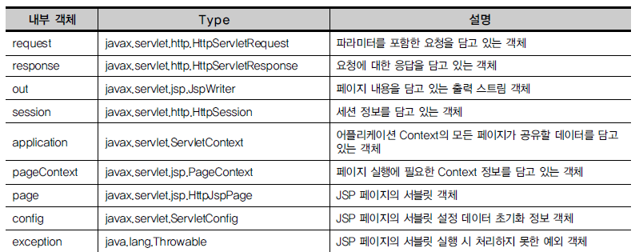

내부객체 타입과 설명

Slide 6
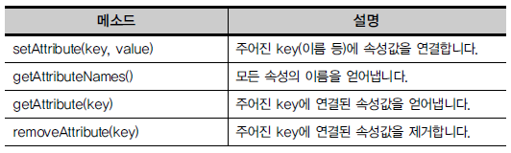
내부객체의 공통 메소드
reqeust, session, application, pageContext 내부객체는 임의 속성값을 저장하고 읽을 수 있는 메소드를 제공

Slide 7
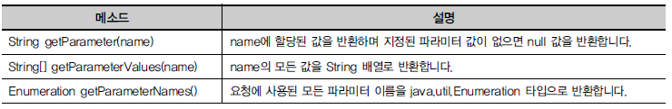
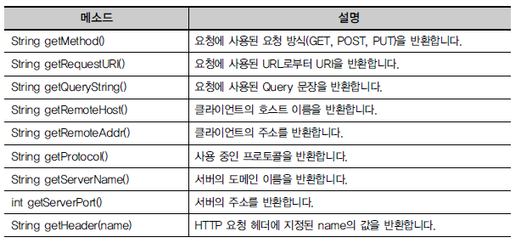
request 내부객체
reqeust 내부객체는 브라우저에서 JSP 페이지로 전달되는 데이터의 묶음으로 HTTP 헤더와 HTTP 바디로 구성되어 있습니다.

Slide 8
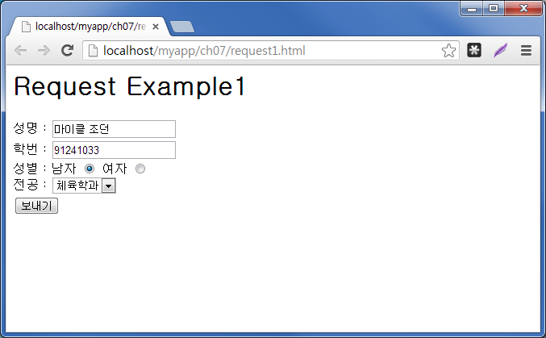
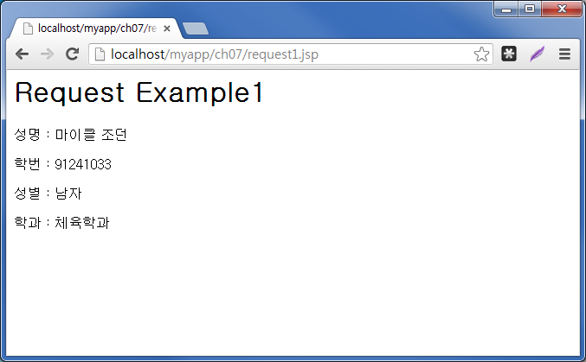
request 내부객체 예제1
입력폼에서 받은 데이터를 처리하는 예제
실행화면 : http://localhost/myapp/ch07/request1.html
실행소스(html) : source/ch07/request1.html
실행소스(jsp) : source/ch07/request1.jsp

Slide 9
request 내부객체 예제1
<html> <head>
<meta http-equiv="Content-Type" content="text/html; charset=EUC-KR"/>
</head>
<body>
<h1>Request Example1</h1>
<form method="post" action="request1.jsp">
성명 : <input name="name"><br/>
학번 : <input name="studentNum"><br/>
성별 : 남자 <input type="radio" name="gender" value="man" checked>
여자 <input type="radio" name="gender" value="woman"><br/>
전공 : <select name="major">
<option selected value="국문학과">국문학과</option>
<option value="영문학과">영문학과</option>
<option value="수학과">수학과</option>
<option value="정치학과">정치학과</option>
<option value="체육학과">체육학과</option>
</select><br/>
<input type="submit" value="보내기">
</form>
</body> </html>

Slide 10
request 내부객체 예제1
<%@ page contentType="text/html;charset=EUC-KR"%>
<%
request.setCharacterEncoding("EUC-KR");
String name = request.getParameter("name");
String studentNum = request.getParameter("studentNum");
String gender = request.getParameter("gender");
String major = request.getParameter("major");
if(gender.equals("man")){
gender = "남자";
}else{
gender = "여자";
}
%>
<h1>Request Example1</h1>
성명 : <%=name%><p/>
학번 : <%=studentNum%><p/>
성별 : <%=gender%><p/>
학과 : <%=major%>

Slide 11
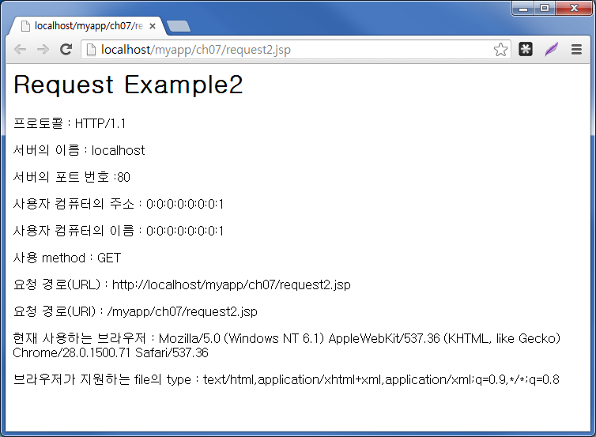
request 내부객체 예제2
웹 브라우저와 웹 서버의 정보 반환 예제
실행화면 : http://localhost/myapp/ch07/request2.jsp
실행소스 : source/ch07/request2.jsp

Slide 12
request 내부객체 예제2
<%@ page contentType="text/html;charset=EUC-KR"%>
<%
String protocol = request.getProtocol();
String serverName = request.getServerName();
int serverPort = request.getServerPort();
String remoteAddr = request.getRemoteAddr();
String remoteHost = request.getRemoteHost();
String method = request.getMethod();
StringBuffer requestURL = request.getRequestURL();
String requestURI = request.getRequestURI();
String useBrowser = request.getHeader("User-Agent");
String fileType = request.getHeader("Accept");
%>
%><p/>

Slide 13
request 내부객체 예제2
<h1>Request Example2</h1>
프로토콜 : <%=protocol%><p/>
서버의 이름 : <%=serverName%><p/>
서버의 포트 번호 :<%=serverPort%><p/>
사용자 컴퓨터의 주소 : <%=remoteAddr%><p/>
사용자 컴퓨터의 이름 : <%=remoteHost%><p/>
사용 method : <%=method%><p/>
요청 경로(URL) : <%=requestURL%><p/>
요청 경로(URI) : <%=requestURI%><p/>
현재 사용하는 브라우저 : <%=useBrowser%><p/>
브라우저가 지원하는 file의 type : <%=fileType%><p/>

Slide 14
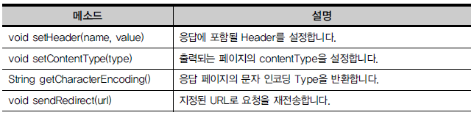
response 내부객체
response 내부객체는 요청을 시도한 클라이언트로 전송할 응답을 나타내는 데이터의 묶음입니다.

Slide 15
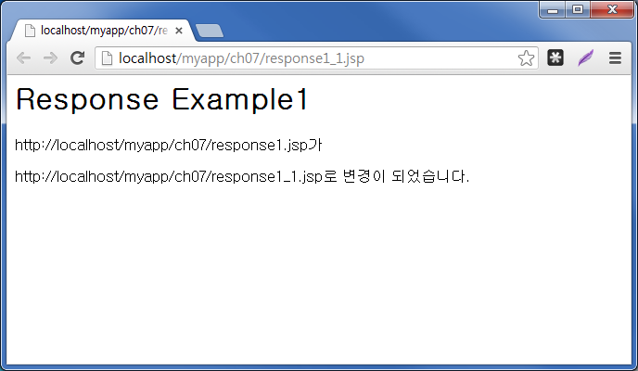
response 내부객체
sendRedirect와 Cache를 사용하지 않는 예제
실행화면 : http://localhost/myapp/ch07/response1.jsp
실행소스 : source/ch07/response1.jsp
실행소스 : source/ch07/response1_1.jsp

Slide 16
response 내부객체
<h1>Response Example1</h1>
<%
response.sendRedirect("response1_1.jsp");
%>
<%@ page contentType="text/html;charset=EUC-KR"%>
<%
response.setHeader("Pragma","no-cache");
if(request.getProtocol().equals("HTTP/1.1")){
response.setHeader("Cache-Control","no-store");
}
%>
<h1>Response Example1</h1>
http://localhost/myapp/ch07/response1.jsp가<p/>
http://localhost/myapp/ch07/response1_1.jsp로 변경이 되었습니다.

Slide 17
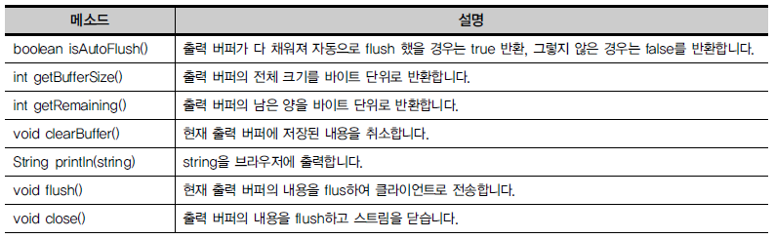
out 내부객체
out 내부객체는 JSP페이지의 결과를 클라이언트에 전송해 주는 출력 스트림을 나타내며 JSP페이지가 클라이언트에게 보내는 모든 정보는 out 객체를 통해서 전달됩니다.

Slide 18
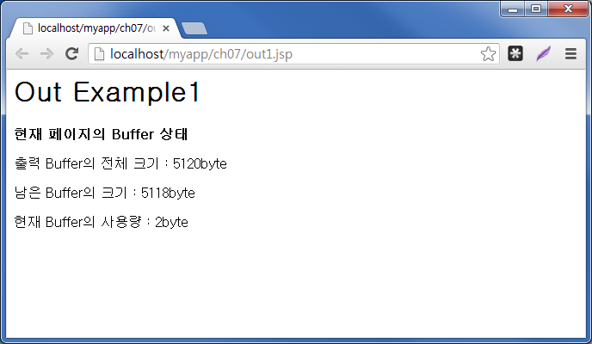
out 내부객체
JSP 페이지의 buffer 상태를 출력하는 예제
실행화면 : http://jspstudy.co.kr/myapp/ch07/out1.jsp
실행소스 : source/ch07/out1.jsp

Slide 19
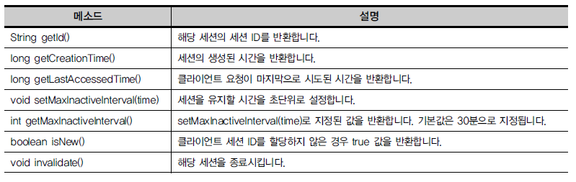
session 내부객체
session 내부객체는 클라이언트 요청에 대한 context 정보의 세션과 관련된 정보(데이터)를 저장하고 관리하는 객체입니다.

Slide 20
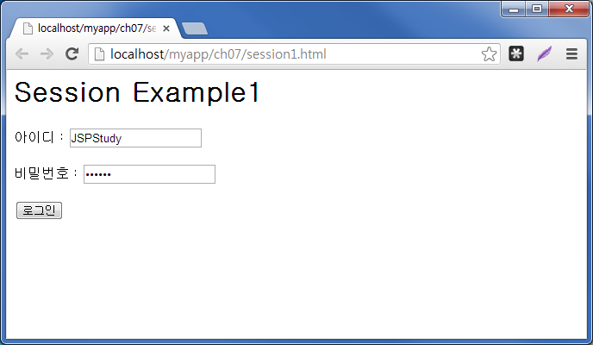
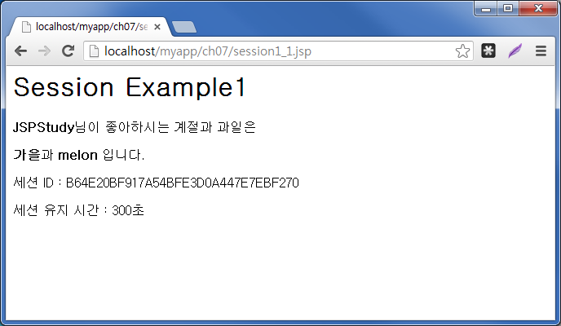
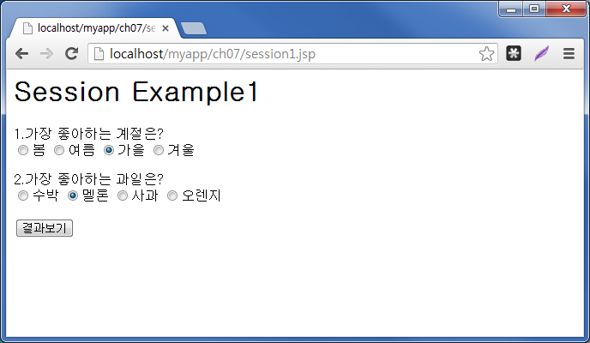
session 내부객체
세션을 이용한 아이디와 비밀번호를 입력하는 예제
실행화면 : http://jspstudy.co.kr/myapp/ch07/session1.html
실행소스(html) : source/ch07/session1.html
실행소스(jsp) : source/ch07/session1.jsp
실행소스(jsp) : source/ch07/session1_1.jsp

Slide 21
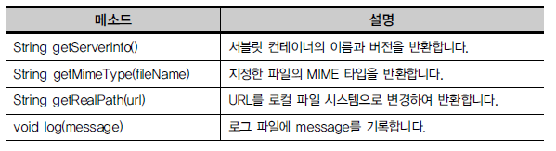
application 내부객체
application 내부객체는 서블릿 또는 어플리케이션 외부 환경 정보(Context)를 나타내는 객체입니다. 서버의 정보와 자원 그리고 이벤트 로그 같은 정보를 제공합니다.

Slide 22
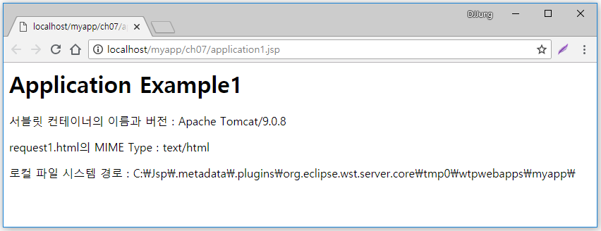
application 내부객체
서블릿과 application 정보를 출력하는 예제
실행화면 : http://jspstudy.co.kr/myapp/ch07/application1.jsp
실행소스 : source/ch07/application1.jsp

Slide 23
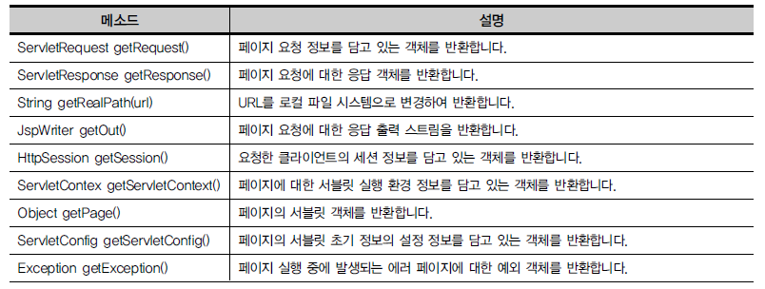
pageContext 내부객체
pageContext 내부객체는 현재 JSP 페이지의 Context를 나타내면 pageContext 객체를 통해서 다른 내부 객체에 접근할 수가 있습니다.

Slide 24
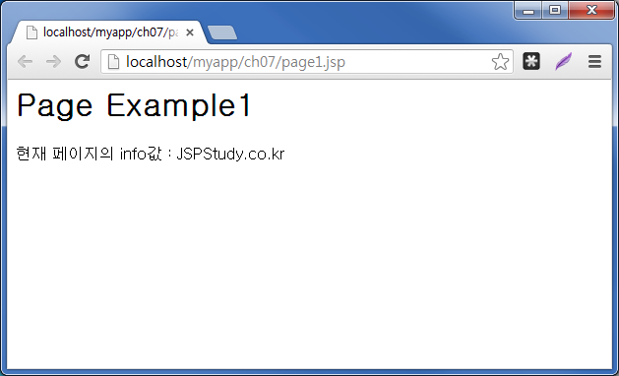
page 내부객체
page 내부객체는 JSP 페이지 그 자체를 나타내는 객체입니다. 그래서 JSP 페이지 내에서 this로 참조 할 수가 있습니다.
페이지의 info속성값을 반환하는 예제
실행화면 : http://jspstudy.co.kr/myapp/ch07/page1.jsp
실행소스 : source/ch07/page1.jsp

Slide 25
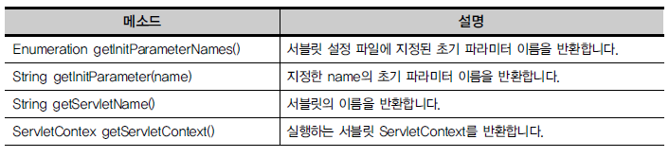
config 내부객체
config 내부객체에는 javax.servlet.ServletConfig 클래스 타입이고 Servlet이 초기화 될 때 참조 해야 할 다른 여러 정보를 가지고 있습니다.

Slide 26
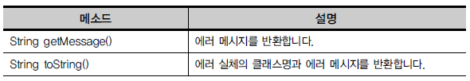
exeception 내부객체
execption 내부객체는 개발자가 JSP 페이지에서 발생한 예외를 처리하는 페이지를 지정한 경우 에러 페이지에 전달되는 예외객체입니다.
page 지시자의 isErrorPage 속성을 true로 지정한 JSP 페이지만 사용 가능한 객체이고 예외처리를 설정한 JSP 페이지에는 errorPage 속성에 예외처리 페이지를 설정해야 합니다.

Slide 27
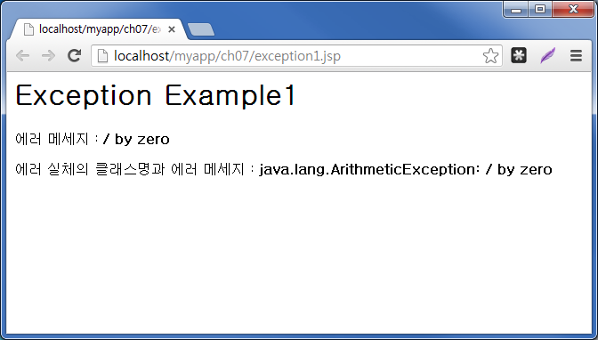
exception 내부객체
의도적으로 예외를 발생시켜 예외처리를 하는 예제
실행화면 : http://jspstudy.co.kr/myapp/ch07/exception1.jsp
실행소스(예외발생 jsp) : source/ch07/exception1.jsp
실행소스(예외처리 jsp) : source/ch07/exception2.jsp

Slide 28
Thank You !

